Slide 1
DBMS
DataBase Management System
장민창
codemakers.kr@gmail.com

Slide 2
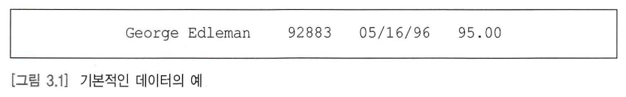
DBMS
DataBase Management System
Data?
DataBase에 저장하는 단일 값.
처리(Process)가 일어나기 전의 무의미한 값.
이 값은 어떤 의미인지 알 수 없다.
이 값은 어떤 의미인지 알 수 없다.

Slide 3
DBMS
DataBase Management System
Data + Data = Information
여러 데이터들을 묶어 의미를 가지도록 처리한 값들.
Device의 화면의 Form 으로 표시하거나 보고서로 종이에 인쇄.
Notes:
의미가 없으면 데이터 의미를 가지는 것들은 정보라고 함

Slide 4
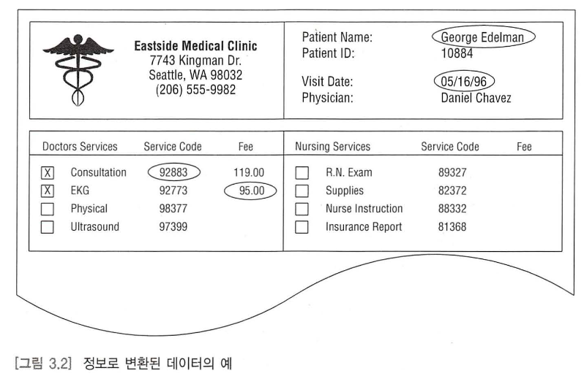
DBMS
Data에 의미를 부여함.
George Edelman은 환자의 이름.
DataBase Management System
Data + Data = Information
여러 데이터들을 묶어 의미를 가지도록 처리한 값들.
Device의 화면의 Form 으로 표시하거나 보고서로 종이에 인쇄.
Data에 의미를 부여함.
95.00은 진찰 비용
Data에 의미를 부여함.
05/16/96은 환자가 방문한 날짜
Data에 의미를 부여함.
92883은 의사의 진찰 코드

Slide 5
DBMS
DataBase Management System
데이터와 정보의 차이.
데이터
저장하는 것
정보
추출하는 것

Slide 6
DBMS
DataBase Management System
Database?
어떤 종류의 조직 또는 조직의 프로세스를
모델링하기 위한 목적으로 사용되는 조직적으로 모아놓은 데이터.
Notes:
프로세스 = 업무
모델링 = 설계

Slide 7
DBMS
DataBase Management System
Database?
쇼핑몰, 블로그, 회사 등
어떤 종류의 조직 또는 조직의 프로세스를
모델링하기 위한 목적으로 사용되는 조직적으로 모아놓은 데이터.

Slide 8
DBMS
상품 판매 절차
블로그 포스팅 절차
사내 신규사원 입사/퇴사 절차 등
DataBase Management System
Database?
어떤 종류의 조직 또는 조직의 프로세스를
모델링하기 위한 목적으로 사용되는 조직적으로 모아놓은 데이터.

Slide 9
DBMS
DataBase Management System
Database?
어떤 종류의 조직 또는 조직의 프로세스를
모델링하기 위한 목적으로 사용되는 조직적으로 모아놓은 데이터.
프로세스마다 발생하거나 수정되는 데이터의 구조
상품의 구조
블로그 포스팅의 구조
사원의 구조 등.

Slide 10
DBMS
DataBase Management System
Database?
어떤 종류의 조직 또는 조직의 프로세스를
모델링하기 위한 목적으로 사용되는 조직적으로 모아놓은 데이터.
조직에서 사용되는 정보들
상품의 정보
블로그 포스트의 정보
사원의 정보

Slide 11
DBMS
DataBase Management System
Database?
어떤 종류의 조직 또는 조직의 프로세스를
모델링하기 위한 목적으로 사용되는 조직적으로 모아놓은 데이터.

Slide 12
DBMS
DataBase Management System
Database?
쇼핑몰의 상품 판매 절차를
구조화하기 위한 목적으로 사용되는 상품 및 판매자의 정보를 모아놓은 데이터.
블로그의 포스트 등록/수정 절차를
구조화하기 위한 목적으로 사용되는 포스트 및 등록자의 정보를 모아놓은 데이터.
회사 사원의 입사 및 퇴사 절차를
구조화하기 위한 목적으로 사용되는 사원의 정보를 모아놓은 데이터.

Slide 13
DBMS
DataBase Management System
다수의 데이터베이스로 구성됨.
다수의 데이터가 서로 관계를 맺고 있어 관계형 데이터베이스라고도 부름
Relationship Database Management System : RDBMS
DBMS
Database
Database
Database
…

Slide 14
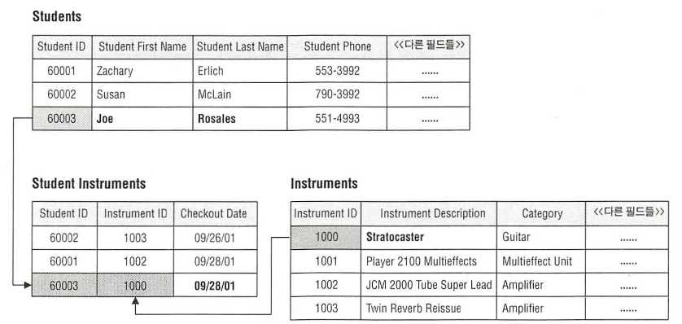
DBMS
DataBase Management System
관계형 데이터베이스의 구조

Slide 15
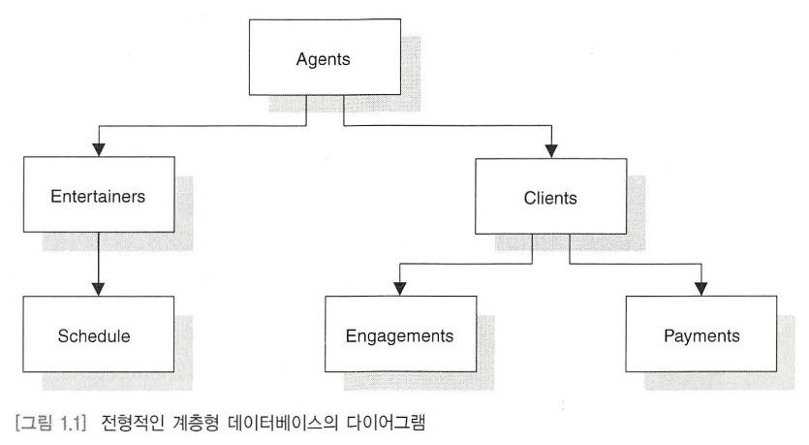
DBMS
참고.
데이터베이스의 종류
계층형 데이터베이스
동시에 여러 데이터들을 추출할 수 없다.
Agents와 Entertainers의 정보를 한번에 추출할 수 없다.
Ex> File Database
Notes:
계단식으로 떨어진다고 해서 계층형 데이터베이스라고 부른다

Slide 16
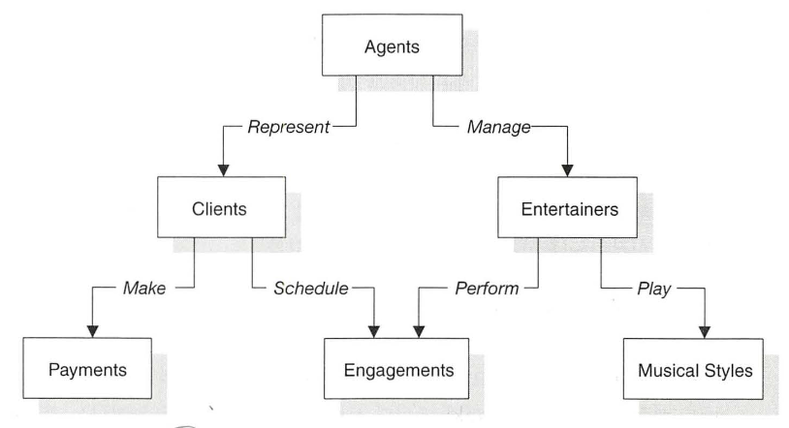
DBMS
참고.
데이터베이스의 종류
망형 데이터베이스
계층형 데이터베이스의 문제를 해결하기 위해 개발된 데이터베이스.
노드와 집합구조로 데이터를 구조화함.
Notes:
그래프디비
망처럼 흩어져있어서 망형 디비?
팔로우 같은 형식을 할때는 망형 데이터 베ㅣㅇ스를 쓴다

Slide 17
Database
대량의 데이터를 처리하기 위한 공간
하나의 Database 는 다수의 Table로 구성되어 있음.
Database
Table
Table
Table
…
Notes:
스키마 라고 이야기한다.
하나의 스키마에는 여러 개의 테이블로 구성되어있다.

Slide 18
Table
실제 데이터가 보관되는 정형화된 구조의 저장소
여러 데이터들이 “정형화”된 구조로 저장됨.
컬럼과 데이터 타입등으로 정형화 되어있음.
여러 테이블은 관련된 정보들로 채워짐.
상품, 회원, 장바구니, 구매목록, 게시글, 댓글, 회원 등
하나의 테이블은 특성을 표기할 수 있는 이름이 주어짐.
Table
Column1
Column1 Type
Column2
Column2 Type
Column3
Column3 Type
…
Notes:
정형화 – 형태가 정해져있다.

Slide 19
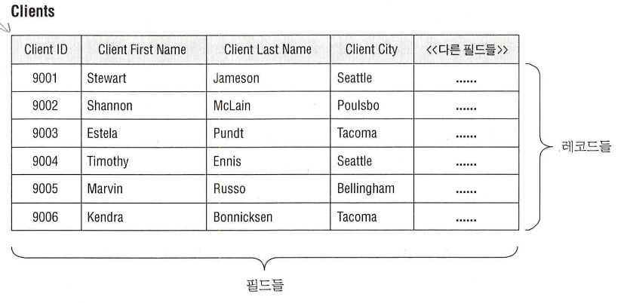
Table
데이터베이스에서 관리되는 모든 데이터들은 Table(Relation / Entity)에 저장된다.
각 Table(Relation / Entity)은 Row(Tuple/Record)와 Column(Field/Attribute)로 구분됨.

Slide 20
Table
데이터베이스의 주된 구조로써, 각 테이블은 항상 하나의 구체적인 주제를 나타냄.
테이블 내의 Row와 Column들의 논리적 순서는 중요하지 않음
오직, 존재로써 데이터를 관리한다.
각 Row를 유일하게 식별할 수 있는 하나 이상의 주 키(Primary Key)를 반드시 필요로 함.

Slide 21
Table
Table이 관리하는 데이터에 따라 “개체(Object)”, “사건(Event)” Table로 구분된다.
개체 Table
명사로 명명된 테이블
명사를 표현할 수 있는 구체적인 정보들로 구성된 테이블
사건 Table
동사로 명명된 테이블
주문, 결제, 변경 등 특정 사건에 대한 구체적인 정보들로 구성된 테이블

Slide 22
Column
데이터베이스 시스템에서 가장 작은 단위의 구조.
실제로 데이터를 저장하는 구조.
SQL에 의해 데이터가 추출되며 하나의 정보로 구성되는 구조.
Column(Field, Attribute)은 하나의 값만 표현해야 한다.
상품 테이블의 Field 예시.
상품 아이디 (상품을 식별하기 위한 유일한 값)
상품명
상품 가격
상품 사진
상품 설명 등

Slide 23
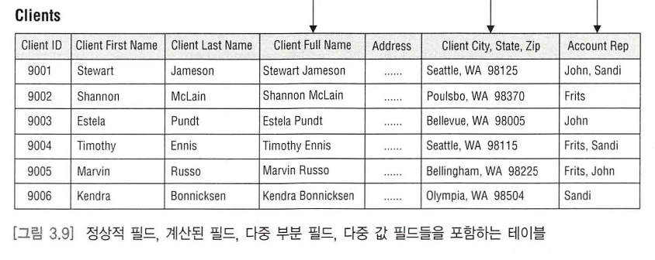
Column
잘못된 Column 구조.
1. Multi-part Column
서로 다른 의미의 데이터가 한 Column에 정의됨.
2. Multi-value Column
같은 의미의 데이터가 한 Coulmn에 정의됨.
3. Calculated Column
계산된 결과를 Column에 정의함.
Calculated Column
Multi-part Column
Multi-Value Column
Notes:
Multi-part Column, Multi-Value Column -> 만들지 않는다
컬럼을 분리시키거나 로우를 증가시켜야한다.
칼럼의 수가 증가할 수록 성능은 줄어든다. 마지노선이 40개
테이블을 구성할 때 PK가 증가되는 칼럼을 없애버려야한다. 별도의 테이블로 분리 시켜줘야함

Slide 24
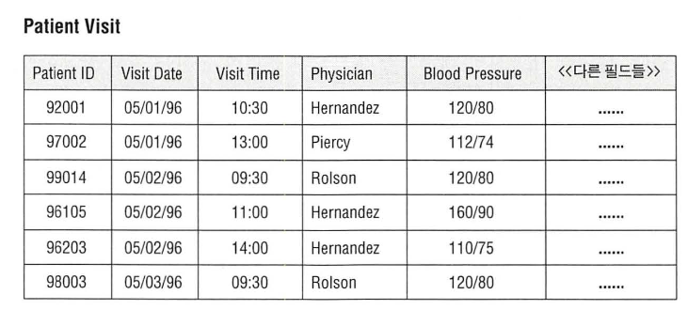
Rows
Row(Record/Tuple)는 테이블 주제의 고유한 인스턴스(Field의 집합)을 나타냄.
각 인스턴스(Field의 집합)는 주 키(Primary Key)필드에 의해 유일한 인스턴스로 구분된다.
Row
(Record)
각 Row를 식별할 주 키(Primary Key)

Slide 25
Keys
Primary Key (PK)
테이블 내의 Row들을 유일하게 식별할 수 있는 하나의 필드 또는 필드 그룹.
만약 주 키가 두 개 이상이라면 “복합 주 키” 라고 부른다.
테이블 구조에서 가장 중요한 필드.
주 키 값은 테이블 내에서 특정 레코드를 식별한다.
주 키 필드는 테이블 수준의 무결성을 강화한다.
주 키 필드는 다른 테이블과의 관계 설정에 도움을 준다.
Foreign Key (FK)
두 테이블이 서로 관계를 가진다라고 할 때, 첫 번째 테이블의 주 키의 복사본을 취해 두 번째 테이블 구조에 포함시키는 방법으로 표현된다.
주 키의 복사본을 외래 키(Foreign Key)라고 부른다.
관계 수준의 무결성을 강화하고 보장시킨다.
외래 키는 주 키값에 의존적이다.
주 키 필드에 있는 값만 외래 키로 사용할 수 있다.

Slide 26
Keys
Foreign Key (FK)
각 Row를 식별할 주 키(Primary Key)
각 Row를 식별할 주 키(Primary Key)
주 키의 복제본으로 참조한 외래키 (Foreign Key)

Slide 27
관계의 종류
관계란?
두 테이블의 Row(Record)들과의 연관을 맺게 하는 방법
주 키(Primary Key)와 외래 키(Foreign Key)의 집합으로 관계를 형성하는 것.
관계의 목적?
다중 테이블 뷰(View)를 만들 수 있게 해준다.
다중 테이블 뷰?
여러 테이블을 하나로 묶어둔 임시 테이블
하나의 테이블을 집합이라 했을 때 합집합, 교집합, 차집합, 여집합 등을 구성하는 방법.
중복 데이터를 줄이고 이중 데이터를 배제하는데 도움이 되어 데이터 무결성에 결정적으로 중요.

Slide 28
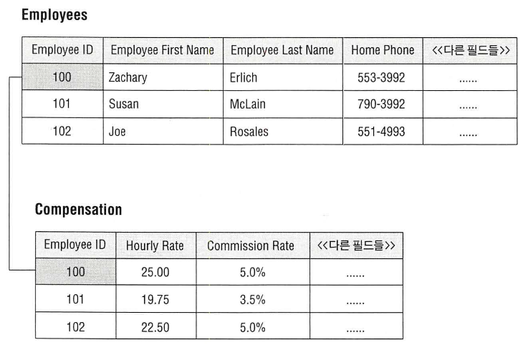
관계의 종류
관계의 종류
1 : 1 (일 대 일) – 일반적이지 않은 특별한 관계
첫 번째 테이블의 한 Row가 두 번째 테이블에 오직 한 Row와 연관된 관계.
두 번째 테이블의 한 Row가 첫 번째 테이블에 오직 한 Row와 연관된 관계.
두 관계를 만족한 구조를 ＂일 대 일 “ 관계라고 칭한다.

Slide 29
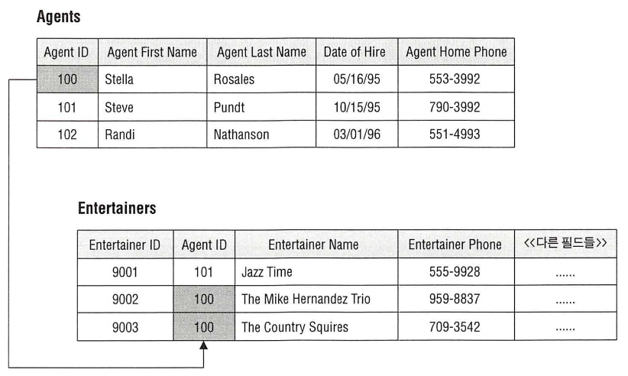
관계의 종류
관계의 종류
1 : N (일 대 다) – 관계형 데이터베이스에서 가장 흔한 관계
첫 번째 테이블의 한 Row가 두 번째 테이블의 여러 Row와 연관된 관계.
두 번째 테이블의 한 Row가 첫 번째 테이블의 오직 한 Row와 연관된 관계.
두 관계를 만족한 구조를 “일 대 다” 관계라고 칭한다.
중복 데이터를 최소화하는데 도움을 주어 데이터 무결성 관점에서 매우 중요한 관계.

Slide 30
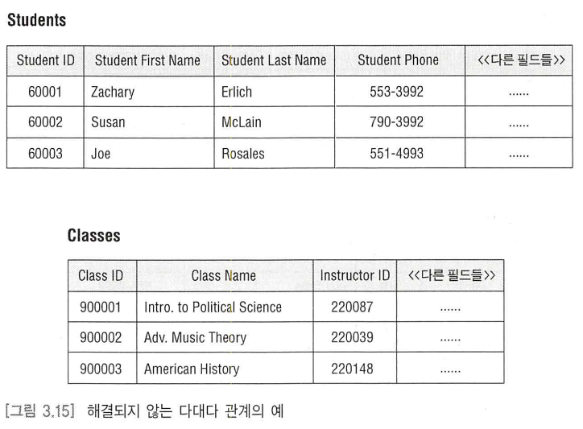
관계의 종류
관계의 종류
N : M (다 대 다) – 가장 흔한 관계이지만, 논리적/물리적 구조로 표현할 수 없는 관계.
첫 번째 테이블의 한 Row가 두 번째 테이블의 여러 Row와 연관된 관계.
두 번째 테이블의 한 Row가 첫 번째 테이블의 여러 Row와 연관된 관계.
두 관계를 만족한 관계를 “다 대 다” 관계라고 칭한다.
중복 데이터를 반드시 발생을 시킨다. 데이터 무결성 관점에서 만들지 말아야 할 관계.
해결되지 않는 이유는?

Slide 31
관계의 종류
관계의 종류
N : M (다 대 다) – 가장 흔한 관계이지만, 논리적/물리적 구조로 표현할 수 없는 관계.
첫 번째 테이블의 한 Row가 두 번째 테이블의 여러 Row와 연관된 관계.
두 번째 테이블의 한 Row가 첫 번째 테이블의 여러 Row와 연관된 관계.
두 관계를 만족한 관계를 “다 대 다” 관계라고 칭한다.
중복 데이터를 반드시 발생을 시킨다. 데이터 무결성 관점에서 만들지 말아야 할 관계.
해결되지 않는 이유는?
주 키의 중복이 발생하기 때문.

Slide 32
관계의 종류
관계의 종류
N : M (다 대 다) – 가장 흔한 관계이지만, 논리적/물리적 구조로 표현할 수 없는 관계.
첫 번째 테이블의 한 Row가 두 번째 테이블의 여러 Row와 연관된 관계.
두 번째 테이블의 한 Row가 첫 번째 테이블의 여러 Row와 연관된 관계.
두 관계를 만족한 관계를 “다 대 다” 관계라고 칭한다.
중복 데이터를 반드시 발생을 시킨다. 데이터 무결성 관점에서 만들지 말아야 할 관계.
해결되지 않는 이유는?
주 키의 중복이 발생하기 때문.
데이터의 무결성이 깨진다.

Slide 33
무결성
데이터 무결성
데이터베이스 내의 데이터의 유효성, 일관성, 정확성을 가리키는 용어.
데이터베이스에서 가장 중요한 용어.
무결성의 종류
테이블 수준의 무결성 (실체 무결성)
테이블 내에 중복된 Row가 없어야 한다.
테이블 내에서 각 Row를 식별할 컬럼이 반드시 존재해야 한다.
테이블 내에서 각 Row를 식별할 컬럼의 값이 유일해야하며, NULL이여서는 안된다.
필드 수준의 무결성 (도메인 무결성)
각 컬럼의 구조가 정확해야 한다.
각 컬럼의 값이 유효하고 일관성있고 정확해야 한다.
같은 종류의 컬럼들은 데이터베이스 전체에 걸쳐 일관되어있음을 보장해야 한다.
예> 도시 정보를 가리키는 컬럼의 명은 모든 테이블에서 “CITY”로 일관되어야 한다.
어떤 테이블에서는 CITY, 다른 테이블에서는 STATE로 정의되지 않아야 한다.

Slide 34
무결성
무결성의 종류
관계 수준의 무결성 (참조 무결성)
테이블 쌍 사이에서 관계가 정확해야 한다.
테이블들의 Row들이 임의의 테이블에서 삽입/갱신/삭제될 때 마다 동기화되어야 한다.
예> FK는 PK에 의존적이다.
FK의 값은 PK에 반드시 존재해야 한다.
FK로 존재하는 PK는 반드시 삭제할 수 없어야 한다.

Slide 35
SQL (Structured Query Language)
데이터베이스가 관리하는 데이터를 조작하는 언어
데이터베이스, 테이블, 컬럼 등을 생성(Create), 수정(Alter), 삭제(Drop)할 수 있음.
테이블 내의 ROW를 추가(C), 조회(R), 수정(U), 삭제(D) 할 수 있다.
위 나열한 항목들을 관리할 수 있도록 구조화된 언어체계를 가지고 있음.
Notes:
ANSI SQL을 알고 있으면 어떤데이터 베이스든 다 알 수 있을것이다.

Slide 36
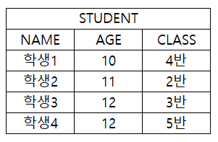
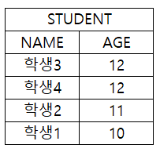
데이터 조회
하나 이상의 테이블에서 하나 이상의 Row(데이터)를 추출한다.
이 때, 원하는 Column 만을 추출할 수 있다.
SELECT [COLUMN], [COLUMN], […] FROM [TABLE]
SELECT NAME, AGE FROM STUDENT

Slide 37
주요 함수 또는 유용한 문법
TO_CHAR(DATE 타입의 날짜 값 혹은 컬럼, ‘날짜 포멧‘)
날짜타입의 데이터를 문자로 변경한다.
TO_DATE(문자열타입의 날짜 값 혹은 컬럼, ‘날짜 포멧‘)
문자 타입의 날짜 데이터를 날짜 타입으로 변경한다.
LPAD(숫자 타입의 값 또는 컬럼, 채울 자리수, 빈 공간에 채울 문자)
숫자 왼쪽 공간에 문자를 채운다.
LPAD(1, 6, ‘0’) ➔ 000001
NVL(NULL일 가능성이 있는 컬럼, 기본값)
값 또는 컬럼이 NULL이라면 기본값으로 표현한다.
CASE WHEN ELSE END
Java의 if 와 유사함.
Notes:
8/18일
TO_CHAR(DATE 타입의 날짜 값 혹은 컬럼, ‘날짜 포멧‘)
날짜타입의 데이터를 문자로 변경한다.
TO_DATE(문자열타입의 날짜 값 혹은 컬럼, ‘날짜 포멧‘)
문자 타입의 날짜 데이터를 날짜 타입으로 변경한다.
자주 쓰이는 두가지

Slide 38
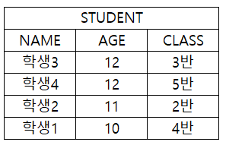
데이터 정렬
추출한 데이터를 정렬함. – ORDER BY 문장은 가장 마지막에 실행된다.
SELECT [COLUMN], [COLUMN], […] FROM [TABLE] ORDER BY [COLUMN] [ORDER TYPE]
정렬 방식에는 ASC, DESC 가 존재함.
ASC : 오름차순
DESC : 내림차순
SELECT NAME, AGE, CLASS FROM STUDENT ORDER BY AGE DESC
Notes:
연습문제예제 47번, 48번, 49번
정렬은 되도록이면 쓰지않는것을 권한다 그치만 필요한곳에서는 사용해야함
ORDER BY 문장은 가장 마지막에 실행된다.

Slide 39
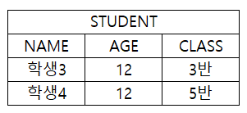
데이터 필터링
하나 이상의 테이블에서 여러 데이터를 가져옴. 단, 조건에 맞는 데이터만 가져옴.
SELECT [COLUMN], [COLUMN], […] FROM [TABLE] WHERE [CONDITIONS]
컬럼 값과 VALUE 를 비교함.
자바의 비교연산과 동일한 방법.
SELECT NAME, AGE, CLASS FROM STUDENT WHERE AGE = 12
Notes:
가장 많이 쓰이고 가장많이 실수가 나오는 파트

Slide 40
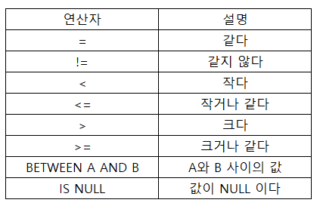
데이터 필터링
SQL 연산자의 종류
그 외의 연산자.
IN, LIKE, NOT
IN : 하나의 컬럼에 여러 개의 값을 검색함.
LIKE : 하나의 컬럼에 “포함된” 값을 검색함.
WILD CARD 가 사용됨.
%, _
Notes:
WHERE COL 연산자 COL OR VALUE
오라클이 빠르게 돌려면 컬럼부터
실무에서 LIKE연산은 쓰지않는다 못쓴다. 너무 느려서
WHERE COL LIKE ‘??’
??안에 들어가는 것은 두가지가 있다 %, _
% : 무언가가 0개이상 있다 ex) ‘a%’ -> a로 시작하는 무언가들 다 들고옴 ‘%e%’ 들고 올 수 있는 것들 ‘e’, ‘green’
_ : 한글자

Slide 41
데이터 필터링
WHERE절은 여러 개의 조건을 지원한다.
AND, OR 를 사용해 여러 개의 조건을 사용할 수 있다.
WHERE [CONDITION1]
AND [CONDITION2]
AND [CONDITION3]
AND와 OR 가 동시에 사용될 때 AND 가 우선순위를 가진다.
WHERE [CONDITION1]
AND [CONDITION2]
AND [CONDITION3]
OR [CONDITION4]
AND [CONDITION5]
➔ CONDITION1 AND CONDITION2
➔ CONDITION2 AND CONDIDTION3
➔ CONDITION3 OR (CONDITION4 AND CONDITION5)
CONDITION4 AND CONDITION5 가 우선처리됨.

Slide 42
데이터 필터링
우선순위를 높여주기 위해서 괄호를 사용한다.
WHERE [CONDITION1]
AND [CONDITION2]
AND ([CONDITION3]
OR [CONDITION4])
AND [CONDITION5]
➔ CONDITION1 AND CONDITION2
➔ CONDITION2 AND (CONDIDTION3 OR CONDITION4) AND CONDITION5
우선순위를 높여주기 위해서 괄호를 사용한다.

Slide 43
그룹함수
데이터의 요약이 필요할 때 사용.
Row 의 수 ➔ COUNT(COLUMN)
전체 사원의 수 등등
특정 컬럼 값 중 가장 큰 수 ➔ MAX(COLUMN)
전체 사원 중 가장 많은 연봉
전체 사원 중 가장 최신에 입사한 날짜 등등
특정 컬럼 값 중 가장 작은 수 ➔ MIN(COLUMN)
전체 사원 중 가장 적은 연봉
전체 사원 중 가장 일찍 입사한 날짜 등등
특정 컬럼 값 중 평균 값 ➔ AVG(COLUMN)
전체 사원의 평균 연봉 등등
특정 컬럼의 총 합계 ➔ SUM(COLUMN)
전체 사원의 연봉 총 합 등등
Notes:
가장 많이 사용하는 함수가 COUNT
나머지 함수들은 COUNT만큼 자주 쓰이지 않는다 , 통계치가 필요할때 나머지 함수들을 사용함
COUNT함수는 몇 개가 있다 등을 사용할 때도 사용하기에 종종 쓰인다.
EX) 이번달에 판매자중에서 가장 많은 매출을 낸 사람이 누구인가 -> MAX
EX) 모든 판매자의 매출 평균을 알고 싶다 -> AVG
EX) 사용자들이 적은 리뷰의 개수는 몇 개인가 -> COUNT

Slide 44
데이터 그룹핑
Row를 특정 기준으로 분류해, 분류별 그룹함수를 사용할 수 있다.
부서별 사원의 수
부서별 사원의 연봉 합
부서별 최고 연봉
부서별 최저 연봉
부서별 연봉 총 합 등등
GROUP BY [분류 기준 COLUMN]
여러 개의 기준으로 분류하려면 분류 기준 COLUMN을 콤마(,)로 나열
GROUP BY [분류 기준 COLUMN1], [분류 기준 COLUMN2], …
Notes:
실무에서는 쓸일이 잘 없음

Slide 45
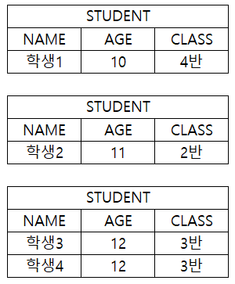
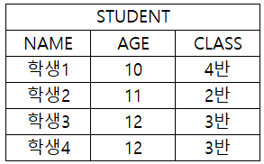
데이터 그룹핑
SELECT [COLUMN], [COLUMN], […] FROM [TABLE] WHERE [CONDITIONS] GROUP BY [COLUMN], [COLUMN], […]
SELECT * FROM STUDENT GROUP BY CLASS
Notes:
SELECT [COLUMN], [COLUMN], […] FROM [TABLE] WHERE [CONDITIONS] GROUP BY [COLUMN], [COLUMN], […]

Slide 46
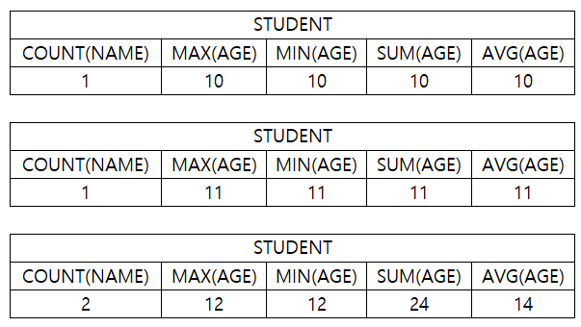
데이터 그룹핑
SELECT COUNT(NAME) , MAX(AGE) , MIN(AGE) , SUM(AGE) , AVG(AGE) FROM STUDENT GROUP BY CLASS
Notes:
GROUP BY는 통계를 내기 위한 그룹핑이기때문에 집계함수랑 무조건 같이 써야함

Slide 47
데이터 그룹 필터링
GROUP BY된 결과에서 집계함수로 필터링 할 수 있다.
SELECT [COLUMN], [COLUMN], […] FROM [TABLE] WHERE [CONDITIONS] GROUP BY [COLUMN], [COLUMN], […] HAVING [CONDITION]
SELECT COUNT(NAME) , MAX(AGE) , MIN(AGE) , SUM(AGE) , AVG(AGE) FROM STUDENT GROUP BY CLASS HAVING COUNT(NAME) > 1
COUNT(NAME) ➔ 1
결과에서 제외
Notes:
관계
무결성 제약원칙
참조 무결성 제약원칙
HAVING은 GROUP BY 결과를 필터링하는 것이기 때문에 GROUP BY가 필요함

Slide 48
서브 쿼리
SELECT 쿼리 안의 SELECT 쿼리 (WHERE 에서 사용할 때).
조회하려는 대상을 정확히 알지 못할 때, 조회하려는 대상이 하나 이상일 때 사용함.
예> “IT” 부서에서 근무중인 사원들의 정보를 조회 (조회대상(PK)을 모름)
서브쿼리 대상 IT에 부서에서 근무하려는 사원을 찾기 위해 IT 부서의 부서 번호를 알아야 한다.
IT 부서의 부서 번호(서브쿼리의 결과)를 찾아 사원의 부서 번호와 조회한다.
예> 지역번호가 1700인 부서에서 근무중인 사원들의 정보를 조회 (대상이 하나 이상)
서브쿼리 대상 지역번호가 1700인 부서에서 근무중인 사원을 찾기 위해 지역번호가 1700인 부서의 부서번호를 알아야 한다.
지역번호가 1700인 부서번호(서브쿼리의 결과)를 찾아 사원의 부서 번호와 조회한다.
Notes:
서브 쿼리 – 중첩 SELECT
SELECT COL
FROM TABLE
WHERE COL 연산자 값
첫번째 COL
두번째 TABLE
세번째 값
자리에 서브쿼리가 들어갈 수 있음
첫번째 쿼리 이름은 스칼라 쿼리 (최대한 쓰지 않음 성능상에 문제가 많음)
두번째 쿼리 이름은 Inline View
세번째 쿼리 이름은 Sub QUERY

Slide 49
서브 쿼리
SELECT [COLUMN], [SUB QUERY], […] FROM [TABLE] WHERE [COLUMN 연산자 SUBQUERY]
SUBQUERY 는 SELECT ~ FROM 형태로 작성해야 한다.
SELECT * FROM TABLE WHERE COLUMN = (SELECT COLUMN FROM TABLE WHERE 조건)

Slide 50
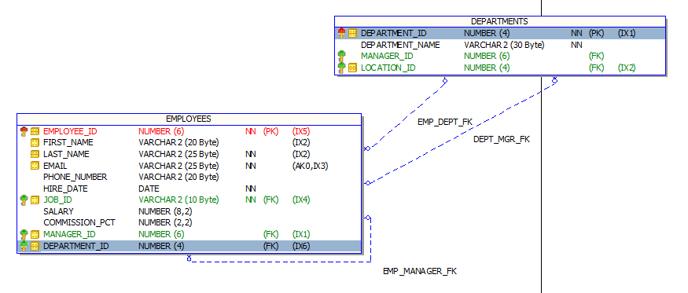
테이블 조인
테이블간 Primary key – Foreign Key 로 연결해 관련정보들을 가져옴.
DEPARTMENTS 와 EMPLOYEES 테이블은 DEPARTMENT_ID로 관계가 형성되어 있음.
DEPARTMENTS 테이블의 PK인 DEPARTMENT_ID의 값은 EMPLOYEES 테이블의 FK인 DEPARTMENT_ID와 같다.
이런 연결 상태를 JOIN이라 하며 연결 관계를 지칭할 수 있다. (Java의 Has A 관계)
하나의 부서(PK)에 여러 명의 사원(FK)이 근무중이다.

Slide 51
테이블 조인
JOIN 관계에 있는 데이터에 따라 여러가지 형태의 관계가 형성된다.
1 : 1
한 테이블의 PK가 다른 테이블의 FK에 하나만 존재하는 관계
만들어서는 안되는 관계
단, 컬럼의 수가 40개 이상 넘어갈 경우엔 테이블을 분리하여 1 : 1 관계를 맺어야 한다.
1 : N
한 테이블의 PK가 다른 테이블의 FK에 여러 개가 존재하는 관계
가장 흔하게 만들게 되는 관계
한 명의 회원(PK)이 여러 개의 상품을 주문(FK)한다
한 명의 회원(PK)이 여러 개의 게시글을 작성 (FK) 한다. 등
N : N
물리적으로 존재할 수 없는 관계
한 명의 강사가 여러 명의 수강생에게 강의한다. ( 1 : N )
한 명의 수강생은 여러 명의 강사에게 강의를 받는다. ( 1 : N )
결국, N : N의 관계가 만들어진다.
N : N 관계는 별도의 테이블을 만들어 1 : N 으로 해소하여야 한다.

Slide 52
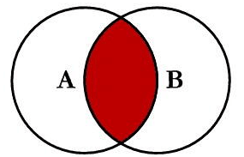
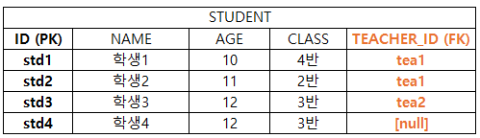
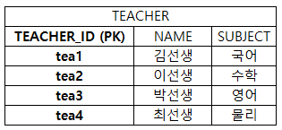
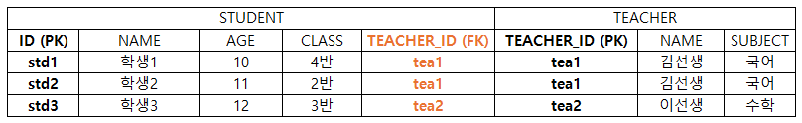
테이블 조인
A TABLE의 PK값과 B TABLE의 FK 값이 같은 ROW만 조회된다.
JOIN
TEACHER.TEACHER_ID = STUDENT.TEACHER_ID

Slide 53
테이블 조인
각 테이블은 관련 정보만 담아 둠.
테이블 끼리 관계형성(Constraint) 해두어 관련된 여러 정보를 한번에 가져온다.
예> 모든 부서의 부서이름과 사원의 이름을 조회한다.
JOIN 문법
SELECT [COLUMN], [COLUMN], […] FROM [TABLE A] A INNER JOIN [TABLE B] B ON A.PK = B.FK WHERE [CONDITIONS]

Slide 54
테이블 조인
선생님에게 배우고 있는 모든 학생을 조회
SELECT A.*, B.* FROM STUDENT A INNER JOIN TEACHER B ON B.TEACHER_ID = A.TEACHER_ID
JOIN
TEACHER.TEACHER_ID = STUDENT.TEACHER_ID

Slide 55
테이블 조인
재귀 조인 (Recursive Join)
한 테이블에 PK가 존재하고, 해당 PK를 참조하는 FK가 동시에 있는 경우의 조인
주로 계층형 관계에 이용한다.
EMPLOYEES 테이블
여러 명의 사원(EMPLOYEE_ID: PK)은 한 명의 상사(MANAGER_ID: FK)가 있다.
동일 테이블에서 참조가 이루어지고 있음.
START WITH [CONDITION] CONNECT BY PRIOR [관계 조건]
100번 사원의 부하직원들을 모두 조회하는 쿼리
SELECT * FROM EMPLOYEES START WITH EMPLOYEE_ID = 100 -- 최상위 ROW가 될 기준 CONNECT BY PRIOR EMPLOYEE_ID = MANAGER_ID -- 데이터를 연결할 기준;
EMPLOYEE_ID(100)가 누군가의 MANAGER_ID(100)가 되어야 한다.
연결된 모든 부하직원들을 조회한다.
Notes:
CONNECT BY PRIOR TOP_MENU_ID = MENU_ID
CONNECT BY MENU_ID = PRIOR TOP_MENU_ID
같은 뜻을 가진 코드이다.
PRIOR – 우선순위를 가져라 하는 뜻
START WITH 다음줄에는
CONNECT BY가 반드 시와야함
SELECT
FROM
START WITH
CONNECT BY
이 상태에서 WHERE이 들어가는 위치는 FROM 밑에 와야함

Slide 56
테이블 조인 (INLINE VIEW)
SELECT [COLUMN], [SCALA QUERY], […] FROM [TABLE A] INNER JOIN ( SELECT .. FROM .. WHERE … ) B ON A.PK = B.FK WHERE [CONDITIONS]
조인만으로 풀리지 않는 문제를 INLINE VIEW 를 통해서 처리함.
보통 INLINE VIEW내부에는 복잡한 JOIN 쿼리가 작성된다.

Slide 57
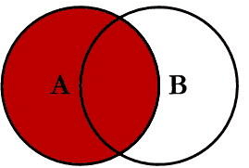
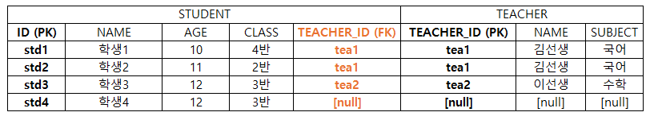
테이블 조인 (외부조인)
LEFT OUTER JOIN
TABLE A 에 TABLE B 를 조인하여 데이터를 가져온다.
TABLE A
TABLE B
LEFT
OUTER
JOIN
TEACHER.TEACHER_ID = STUDENT.TEACHER_ID
Notes:
방향에따라 교집합과 차집합도 들고온다.
LEFT 왼쪽에는 있지만 오른쪽에는 없다
RIGHT 오른쪽에는 있지만 왼쪽에는 없다 오른쪽 다 들고오기
스칼라쿼리와 비슷하다.
쇼핑몰로 예시를 들면
상품 TABLE 구매리뷰 TABLE
상품 과 구매리뷰를 INNER JOIN을 하면 구매리뷰가 있는 상품만 나오게 된다.
하지만 리뷰가 없는 상품도 보여져야하기때문에
리뷰없는 상품도 들고오려면 상품 LEFT OUTER JOIN 구매리뷰
꼭필요한 기능이라 쓰긴하지만 성능은 좋지않다
차집합의 범위를 구하기위해서 테이블의 순서가 중요하다.
INNER JOIN과 외부조인을 같이 쓸때에는 외부조인이 맨 마지막에 적어야한다.
중간에 적힐경우 교집합이 나온다.

Slide 58
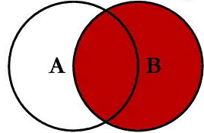
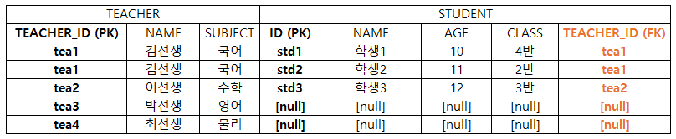
테이블 조인 (외부조인)
RIGHT OUTER JOIN
TABLE B 에 TABLE A 를 조인하여 데이터를 가져온다.
TABLE A
TABLE B
RIGHT
OUTER
JOIN
TEACHER.TEACHER_ID = STUDENT.TEACHER_ID

Slide 59
데이터 삽입
INSERT INTO [TABLE NAME] ( [COLUMN NAME], [COLUMN NAME], […] ) VALUES ( [DATA], [DATA], […] )
각 컬럼 생략가능. 단, NULL을 지원하는 컬럼만 생략가능

Slide 60
데이터 삽입 (쿼리결과 삽입)
INSERT INTO [TABLE NAME] ( [COLUMN NAME], [COLUMN NAME], […] ) SELECT [COLUMN NAME], [COLUMN NAME], […] FROM [TABLE NAME]
각 컬럼 생략가능. 단, NULL을 지원하는 컬럼만 생략가능

Slide 61
데이터 삽입 (테이블 복사)
SELECT [COLUMN NAME], [COLUMN NAME], […] INTO [NEW TABLE NAME] FROM [ORIGINAL TABLE NAME]
ORIGINAL TABLE NAME 에서 NEW TABLE NAME 으로 데이터를 전부 복사함.

Slide 62
데이터 수정
UPDATE [TABLE NAME] SET [CULUMN NAME] = [VALUE] WHERE [CONDITIONS]
WHERE절을 입력하지 않으면 모든 데이터가 수정될 수 있다.
Constraint(관계형성)가 있는 컬럼을 수정할 때는 때에 따라 변경이 되지 않을 수 있다.

Slide 63
데이터 삭제
DELETE FROM [TABLE NAME] WHERE [CONDITIONS]
WHERE절을 입력하지 않으면 모든 데이터가 삭제될 수 있다.
Constraint(관계형성)가 있는 컬럼을 삭제할 때는 때에 따라 삭제가 되지 않을 수 있다.

Slide 64
Sequence

Slide 65
Sequence
일련번호를 만들어주는 기능을 수행.
주로 PK를 생성할 때 사용함.
시퀀스명.NEXTVAL을 통해 다음 일련번호 값을 조회할 수 있음.
시퀀스명.CURRVAL을 통해 현재 일련번호 값을 조회할 수 있음.
SELECT SEQUENCE_NAME.NEXTVAL FROM DUAL;
SELECT SEQUENCE_NAME.CURRVAL FROM DUAL;

Slide 66
ER-Diagram

Slide 67
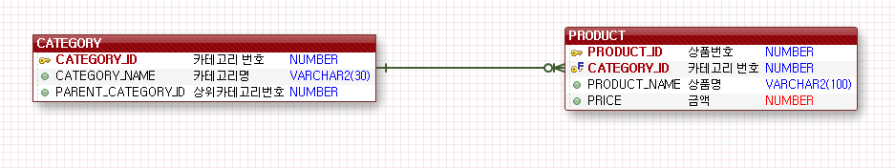
1. ER-Diagram
Database의 구조를 도식화 함.
한 데이터베이스의 테이블을 컬럼으로 도식화 함.
각 테이블 끼리의 관계를 연결.
대표적인 프로그램 : CA사의 ER-Win, Tomato System사의 eXERD
하나의 테이블을 도식화 함.
컬럼들을 나열하고 속성을 정의함.
PK : Primary Key ( 한 테이블에서 중복되지 않는 유일한 값. 예> 아이디 )
FK : Foreign Key ( PK를 참조하는 중복가능 한 값. 예 > 장바구니의 상품들 )

Slide 68
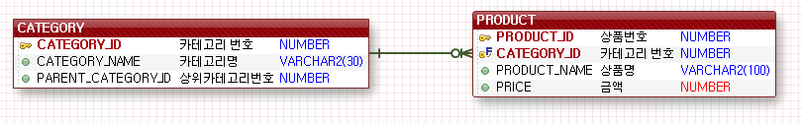
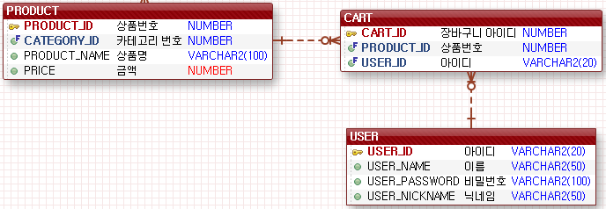
2. Table Constraints
테이블 간의 관계를 정의 함.
관계의 종류
( 1 or 0 ) vs N : 일 대 다
N vs N : 다 대 다
다 대 다 관계는 관계를 해소하기 위한 테이블이 존재해야 함.
일 대 다 관계
다 대 다 관계 해소 테이블
다 대 다 관계
Notes:
일대다 : 하나의 카테고리는 여러개의 제품들을 가지고 있다

Slide 69
3. 1 vs 1 Constraints
만들지 말아야 할 관계.
하나의 테이블에 컬럼이 20개 이상이 넘어 갈 경우 부득이하게 사용 됨.
단, Row의 수가 천 만개가 넘어 갈 경우는 성능을 위해 컬럼을 나누지 않는다.

Slide 70
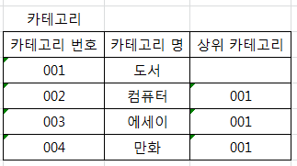
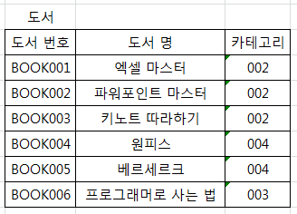

4. 1 vs N Constraints
컬럼 하나가 다른 테이블의 컬럼 여러 개를 참조 할 경우
예 > 책 카테고리의 상품들. 1개의 값에 여러 값들이 연결 됨.
SELECT 카테고리.카테고리명, 도서.도서명
FROM 카테고리, 도서
WHERE 카테고리.카테고리번호 = 도서.카테고리번호
AND 카테고리.카테고리번호 ='002';

Slide 71
4. N vs M Constraints
A 테이블의 한 컬럼이 B 테이블의 여러 컬럼과 연결
B 테이블의 한 컬럼이 A 테이블의 여러 컬럼과 연결
위 두 연결을 만족하는 경우
다 대 다 관계는 관계를 해소하기 위한 테이블이 꼭 있어야 함. (표현 불가능의 이유)
예 > 하나의 상품은 여러 사용자가 주문할 수 있음. 한 명의 사용자는 여러 상품을 주문할 수 있음.
해소 하기 위한 방법 : 장바구니(주문) 테이블을 생성.
다 대 다 관계 해소 테이블
다 대 다 관계

Slide 72
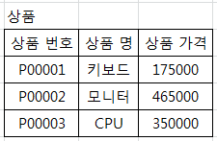
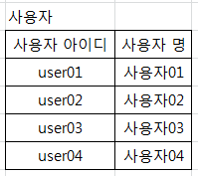
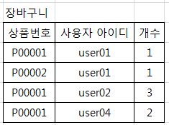
4. N vs M Constraints
아래의 경우 상품과 사용자를 직접 연결할 수 있는 방법이 없음.
다 대 다 관계 표현의 직접적인 연결은 불가능 함.
때문에 해소를 위한 테이블이 필요함.
?

Slide 73
5. Presentation Constraints
일 대 일
일 대 다
동그라미 표현은 관계에서 “존재하지 않을 수도 있음”을 의미함.
즉, 일 대 일 관계는 일 대 (일 또는 영) 관계
일 대 다 관계는 일 대 (다 또는 영) 관계

Slide 74
6. Logical, Physical Diagram
Logical Diagram
ERD를 보았을 때 의미를 즉시 알 수 있도록 만들어 놓은 논리 구조
Physical Diagram
ERD를 보았을 때 데이터베이스의 테이블 및 컬럼명을 즉시 알 수 있도록 만들어놓은 물리 구조

Slide 75
JDBC 연동

Slide 76
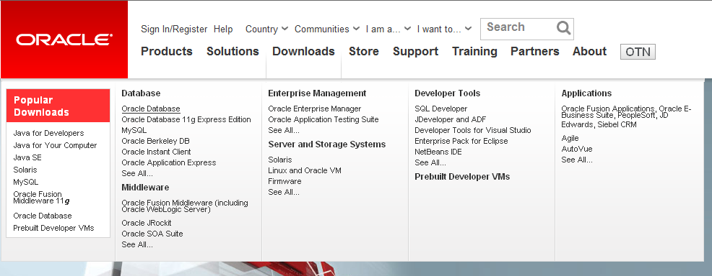
1. JDBC 연동
JSP – DBMS 연동
JDBC(Java DataBase Connectivity) Programming
JDBC Driver Download
http://www.oracle.com 접속

Slide 77
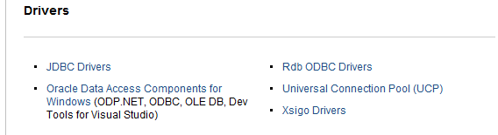

1. JDBC 연동
JDBC 설치

Slide 78
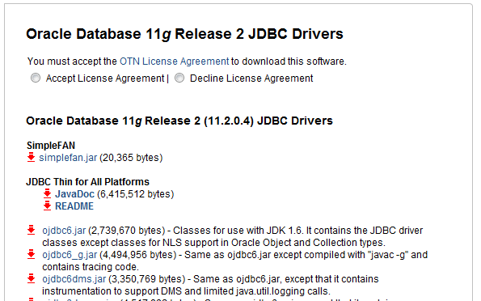
1. JDBC 연동
JDBC 설치

Slide 79
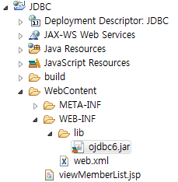
1. JDBC 연동
Project 생성
다운 받은 파일 붙혀넣기

Slide 80
1. JDBC 연동
JDBC ( Java DataBase Connectivity ) 를 통해 Oracle Database와 연동함.
구조는 아래와 같음.
Java
JDBC API
JDBC
Driver
Connection
Statement
Result Set
Notes:
인터페이스 3개만 가지고 있느 jdbc api
클래스는 없다
연결하고 정보를 보내는
Jdbc driver들이 클래스를 만들어준다.
디비를 연결하고
쿼리를 받아오는
정보를 받아오는

Slide 81
1. JDBC 연동
주요 API
Connection
Database(Oracle)과 연결함.
PreparedStatement
쿼리를 Oracle로 전송해 실행할 준비를 함.
쿼리에 파라미터를 ?(물음표)를 통해 추가할 수 있다.
INSERT, UPDATE, DELETE
stmt.execute(), stmt.executeUpdate()
SELECT
stmt.executeQuery()
ResultSet
PreparedStatement를 통해 실행한 결과를 ResultSet을 통해 얻어 옴.
SELECT 쿼리에서만 사용됨.

Slide 82
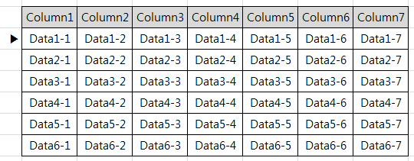
1. JDBC 연동
ResultSet의 Cursor
rs.next() 를 통해 커서를 이동함.
커서의 이동은 현재 가리키고 있는 Row를 한칸 아래로 이동하겠다는 의미.
다음 Row가 있을 경우 true / 아닐 경우 false를 반환함.
rs.next()
rs.next()
rs.next()
rs.next()
rs.next()
rs.next()

Slide 83
1. JDBC 연동
Oracle Driver 로딩
ojdbc.6.jar에 포함된 드라이버.
오라클 연결을 위한 드라이버 로딩.
Connection 생성 – 데이터베이스와 연결
Jdbc Driver
jdbc:oracle:thin:@localhost:1521:XE
DB User
데이터 베이스 접근 계정
DB Pwd
데이터 베이스 접근 계정의 비밀번호
PreparedStatement 생성 – 쿼리를 실행하기 위한 준비
보안 취약점을 제거함.
Query
실행하려는 쿼리 : 파라미터는 ?(물음표) 로 작성함
Class.forName("oracle.jdbc.driver.OracleDriver");
Connection conn = DriverManager.getConnection(jdbcDriver, dbUser, dbPwd);
stmt = conn.prepareStatement(query);

Slide 84
감사합니다.
DBMS
장민창
codemakers.kr@gmail.com

